Slide 1
LLMs i ChatGPT
Wielkie modele językowe

Slide 2
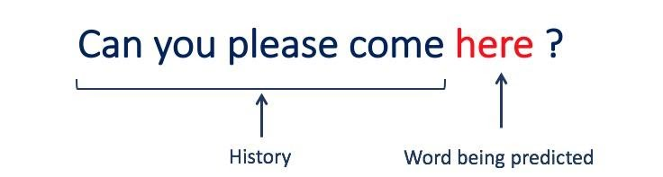
Co to są modele językowe dużej skali (LLM)?
Modele językowe dużej skali (LLM) to systemy oparte na sztucznej inteligencji, które uczą się rozpoznawać wzorce w języku na podstawie ogromnych zbiorów danych tekstowych.
Przykłady LLM: GPT-3, GPT-4, BERT, Claude Sonnet, Mixtral
LLM analizują kontekst i przewidują kolejne słowa w zdaniu.

Slide 3
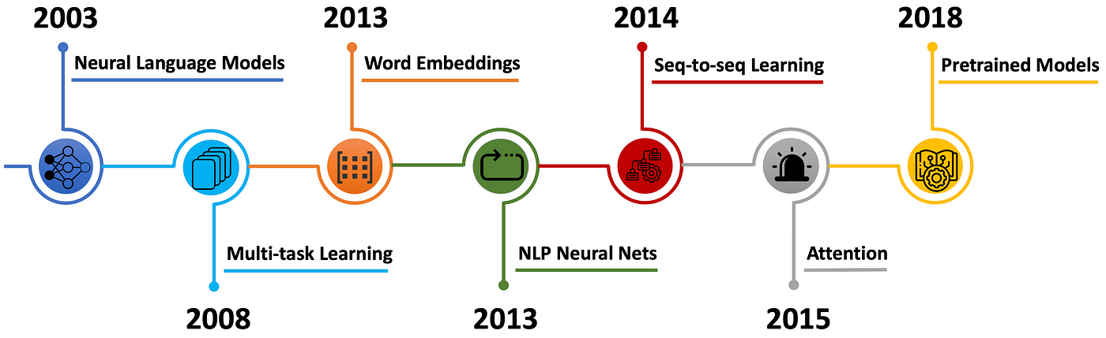
Historia LLM – Skąd się wzięły?
Pierwsze modele językowe: Proste algorytmy statystyczne, np. modele n-gramowe.
Przełom: Wprowadzenie technologii neuronowych w latach 2010–2017.
Transformery (2017): Architektura stojąca za nowoczesnymi LLM, np. GPT.

Slide 4
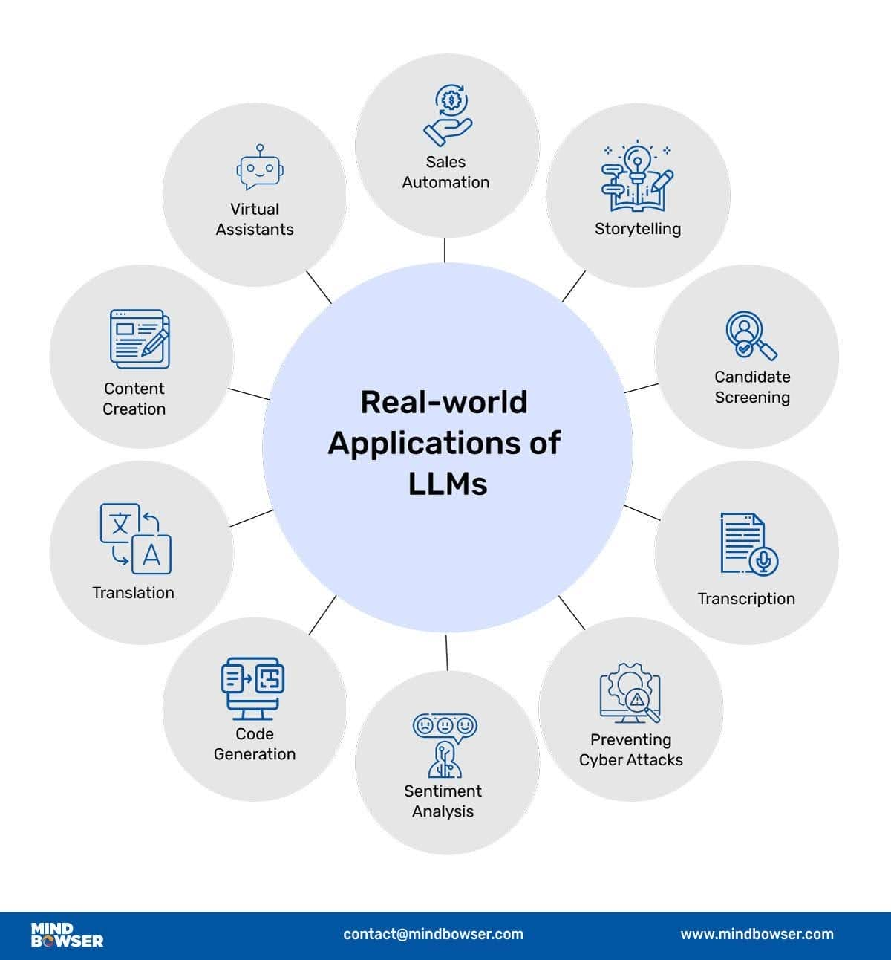
Dlaczego LLM są przełomowe?
Skalowalność: Modele mogą analizować ogromne ilości danych w krótkim czasie.
Wszechstronność: Pisanie, tłumaczenie, analiza tekstów, kreatywne pisanie.
Dostępność: LLM zmieniają sposób pracy w wielu dziedzinach (medycyna, prawo, nauka).

Slide 5

Jak LLM zmieniają świat?
Automatyzacja pracy (np. obsługa klienta, raportowanie).
Pomoc w badaniach naukowych: Przyspieszenie analizy danych.
Ułatwienia w edukacji: Szybszy dostęp do wiedzy.
Fun fact: GPT-3 miał 175 miliardów parametrów, a GPT-4 ocenia się na 1,76 biliona

Slide 6
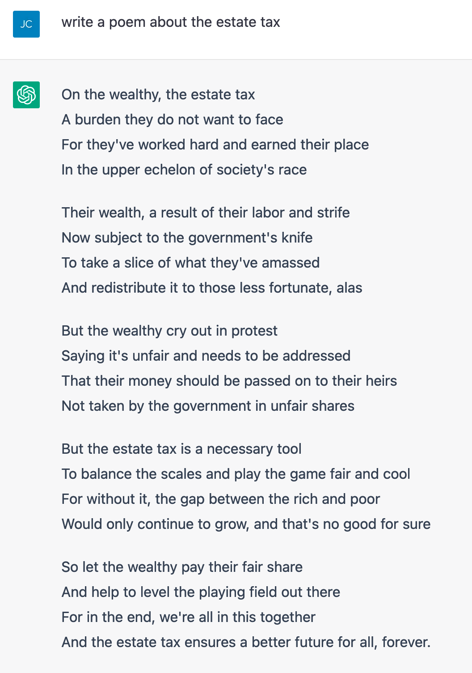
Ciekawostki o LLM
Największe LLM są trenowane na danych obejmujących książki, artykuły, a nawet fora internetowe.
Trenowanie LLM wymaga superkomputerów i ogromnych ilości energii.
GPT może wygenerować wiersz w stylu Szekspira w kilka sekund.

Slide 7
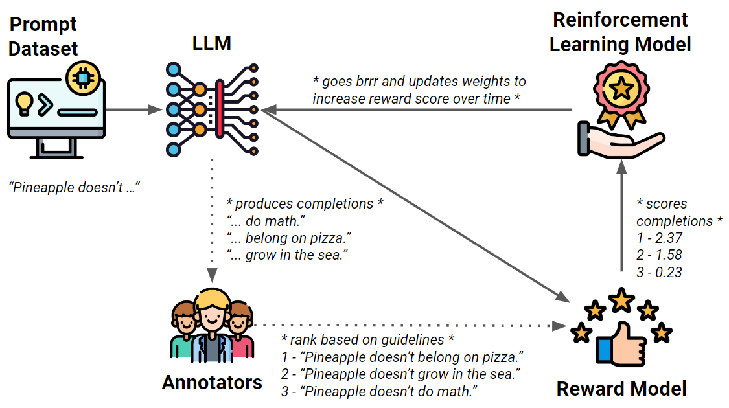
Jak modele językowe uczą się danych?
LLM „czytają” ogromne ilości tekstów, aby nauczyć się wzorców językowych.
Przykłady danych: książki, artykuły, strony internetowe, fora.
Cel: Przewidywanie następnego słowa w zdaniu na podstawie kontekstu.

Slide 8
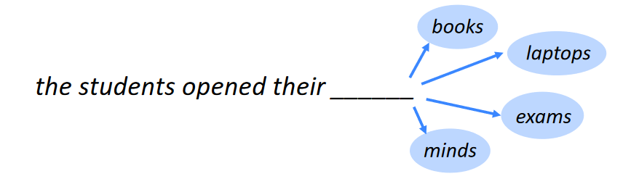
Mechanizm przewidywania słów
LLM działa jak „autokompletacja” – przewiduje najbardziej prawdopodobne następne słowo.
Opiera się na analizie wzorców w całym zdaniu, a nie tylko na poprzednich słowach.
Przykład: „Gaz ziemny składa się głównie z...” → Model przewiduje „metanu”.

Slide 9
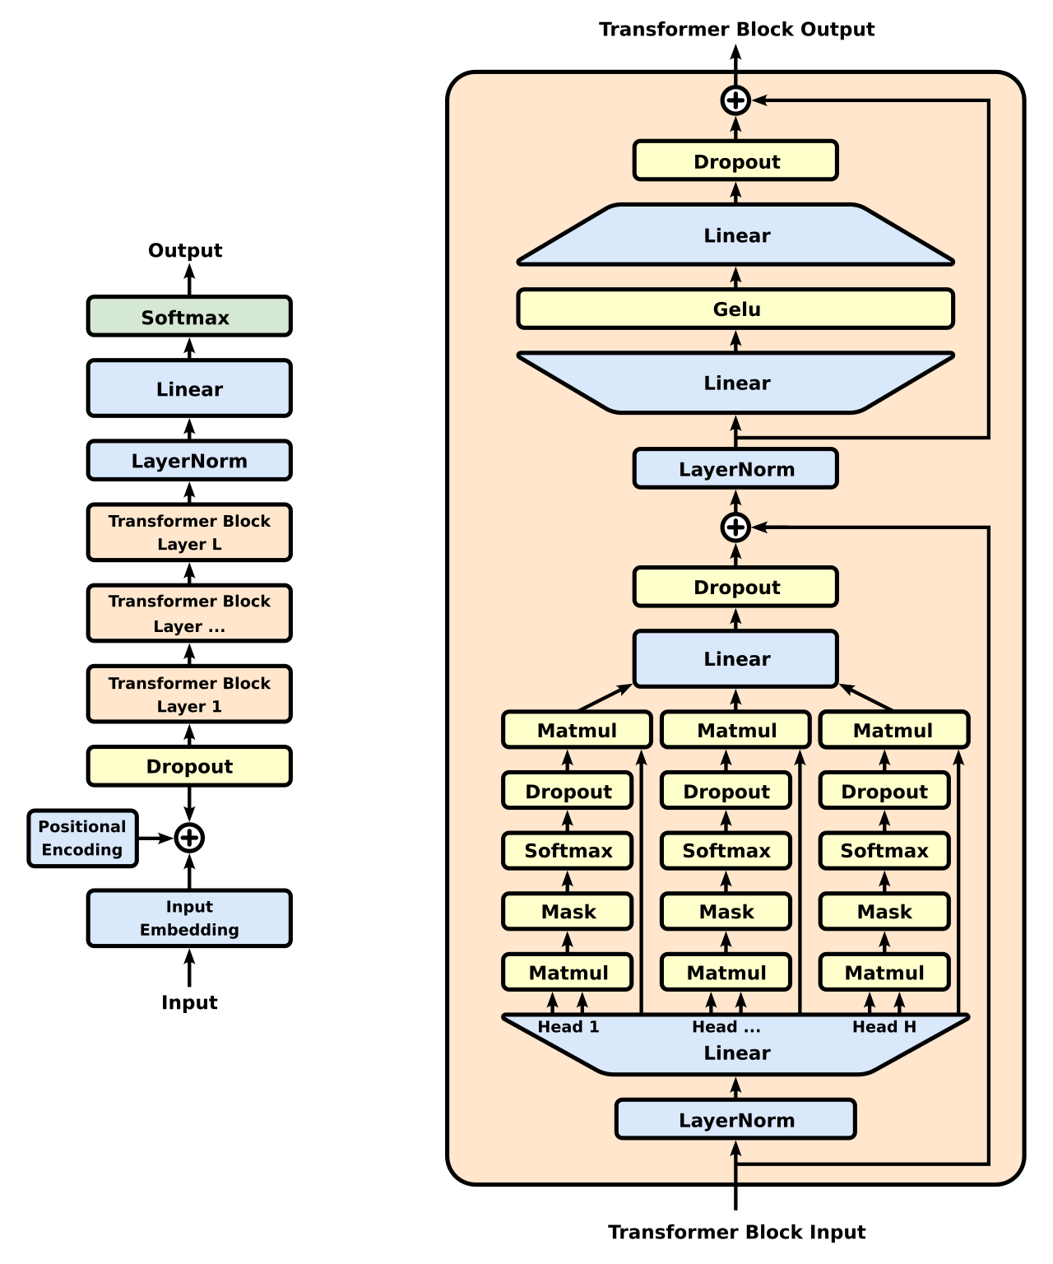
Architektura Transformer
Transformer to kluczowa technologia w LLM.
Główne elementy:
Attention: Mechanizm pozwalający modelowi skupić się na ważnych częściach tekstu.
Kontekst: Cały tekst jest analizowany równocześnie, a nie słowo po słowie.
Fun fact: Termin „attention is all you need” pochodzi z pracy naukowej z 2017 roku.

Slide 10
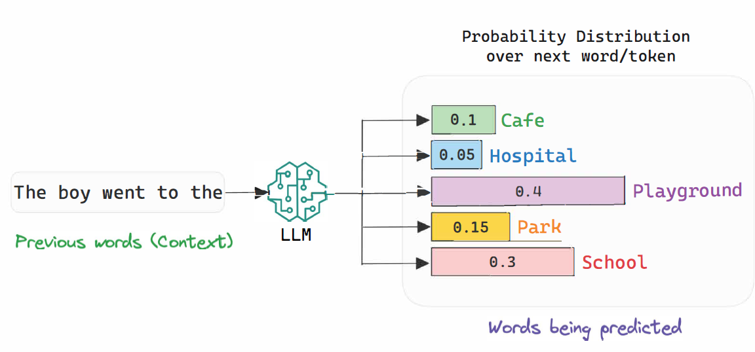
Matematyka w tle – Prawdopodobieństwo
Modele przypisują prawdopodobieństwa różnym słowom jako kolejnym w zdaniu.Przykład: „Gaz ziemny jest...”
Metan (70% prawdopodobieństwa).
Ciecz (20%).
Mieszanka (10%).
Model wybiera słowo z najwyższym prawdopodobieństwem.

Slide 11

Wyzwanie w trenowaniu LLM
Trenowanie wymaga:
Ogromnych zbiorów danych (terabajty tekstu).
Dużych mocy obliczeniowych (superkomputery).
Problemy:
Luki w danych mogą powodować błędy.
Koszty energetyczne i środowiskowe.
Modele mogą wyuczyć się niepożądanych trendów (np. posty z reditt)

Slide 12
Zastosowania LLM w nietechnicznych dziedzinach

Slide 13

Tworzenie i redakcja tekstów
LLM pomagają pisać artykuły, raporty i opowiadania.
Możliwości:
Tworzenie zarysu tekstu.
Poprawa błędów gramatycznych i stylistycznych.
Przykład: LLM piszą raporty o składzie gazów lub tworzą kreatywne historie.

Slide 14

Tłumaczenie językowe
LLM tłumaczą teksty z jednego języka na inny.
Przykład: „Natural gas consists of methane” → „Gaz ziemny składa się z metanu”.
Fun fact: Google Translate używa podobnych technologii.

Slide 15
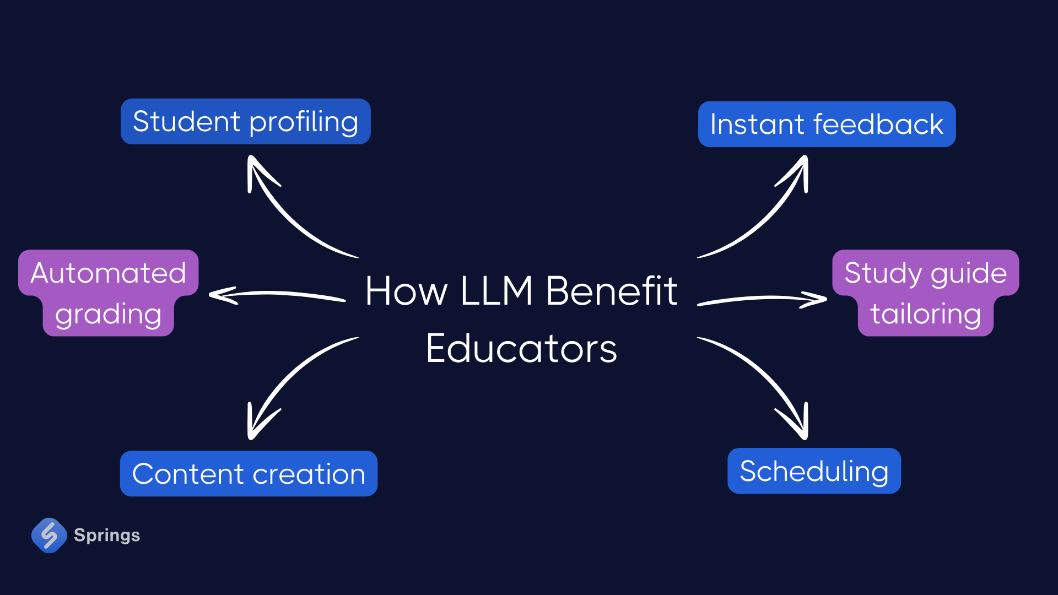
Pomoc w nauce i badaniach
LLM wspierają naukowców w analizie danych i tworzeniu raportów.
Przykład: Szybkie wyjaśnienie procesów chemicznych w gazach.
Możliwości: Tworzenie podsumowań literatury naukowej.

Slide 16
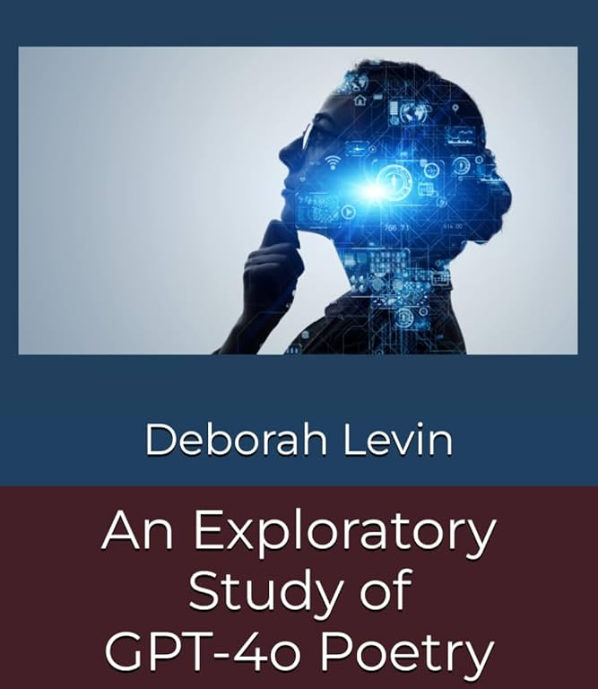
Rozrywka i kreatywność
Generowanie wierszy, scenariuszy filmowych, pytań do quizów.
Przykład: LLM może stworzyć quiz o gazach ziemnych lub napisać wiersz o metanie.
Fun fact: LLM używane są do pisania dialogów w grach komputerowych.

Slide 17
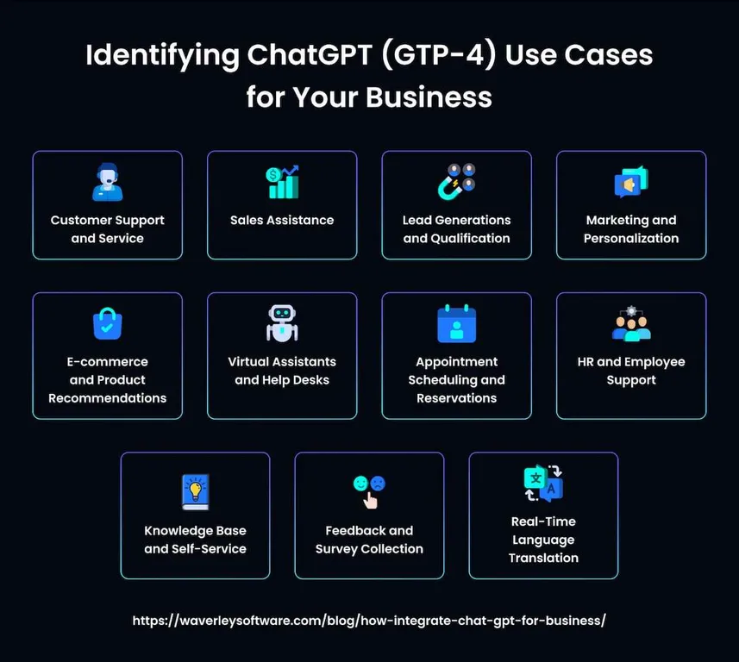
Praktyczne przykłady zastosowań
Analiza tekstów prawnych i raportów naukowych.
Tworzenie spersonalizowanych rekomendacji (np. edukacyjnych).
Użycie w branży gazowej: raporty, prognozy, analizy rynkowe.

Slide 18
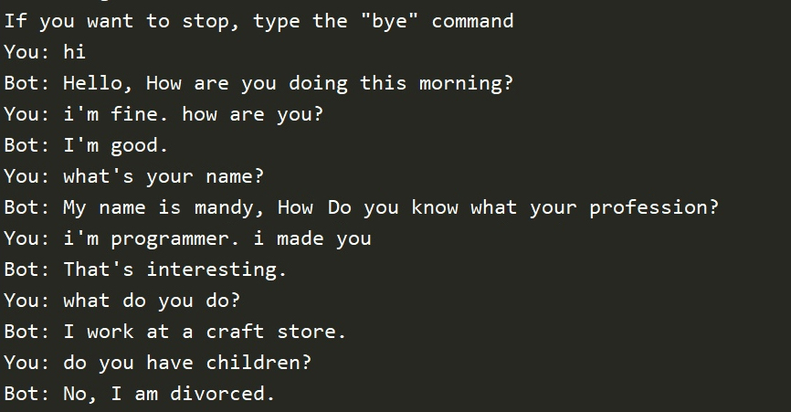
Co to jest ChatGPT?
ChatGPT to chatbot oparty na modelu językowym dużej skali (LLM).
Zaprojektowany do prowadzenia dialogu:
Rozumie pytania użytkowników.
Generuje odpowiedzi w sposób naturalny.
Przykład zastosowania: Odpowiadanie na pytania naukowe, pomoc w nauce.

Slide 19
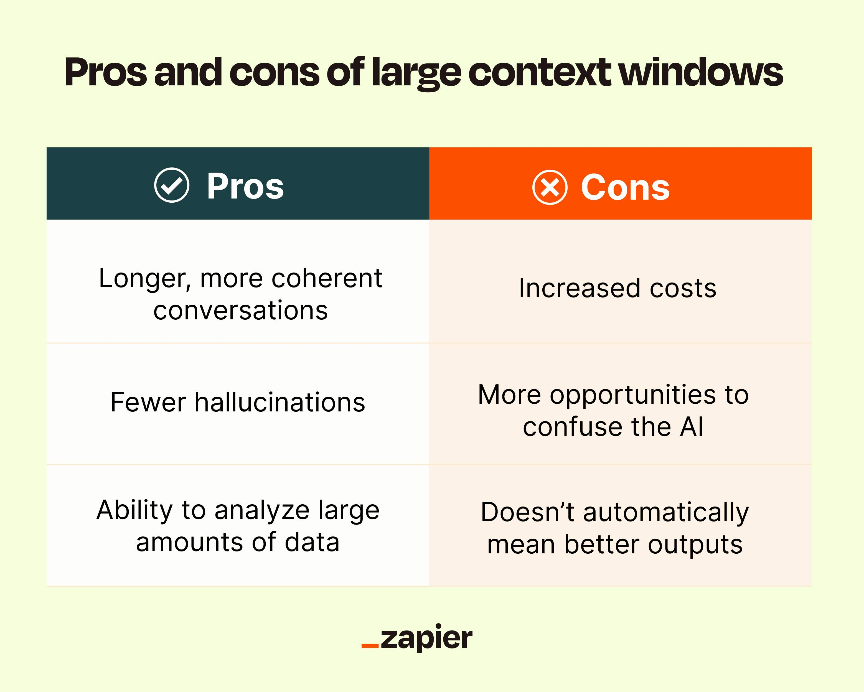
Dlaczego ChatGPT działa tak dobrze?
Kontekst rozmowy: Model analizuje poprzednie wiadomości, aby odpowiedź była spójna.
Elastyczność: Może odpowiadać na pytania z różnych dziedzin.
Naturalność: Generowane odpowiedzi przypominają te, które mogłyby pochodzić od człowieka.
Fun fact: ChatGPT nie wie, co to emocje, ale może je symulować!

Slide 20
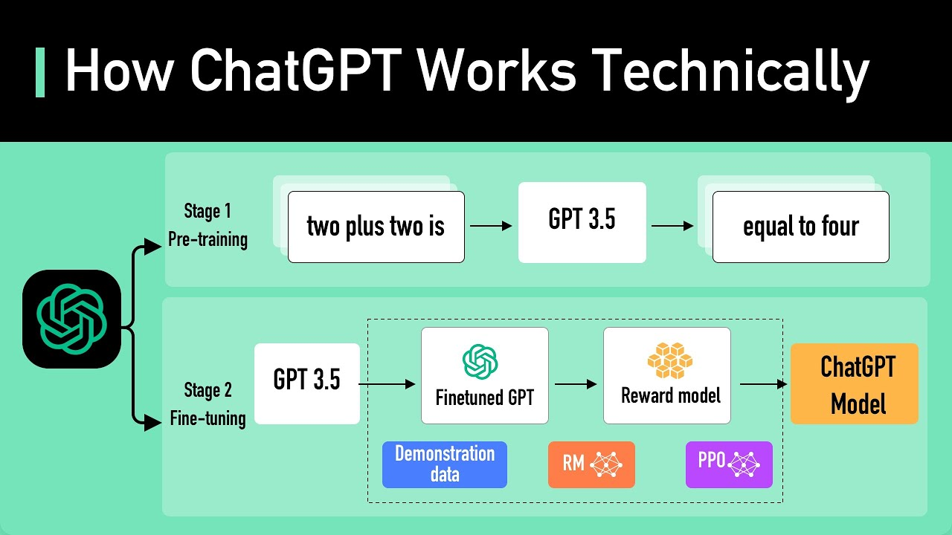
Jak działa ChatGPT „pod maską”?
Trenowanie: Model uczony na dużej liczbie dialogów i tekstów.
Działanie:
Analiza pytania → Rozumienie intencji → Generowanie odpowiedzi.
Ograniczenia:
Wiedza ograniczona do daty, na której zakończono trening.
Może popełniać błędy, gdy brakuje danych w zbiorze treningowym.

Slide 21
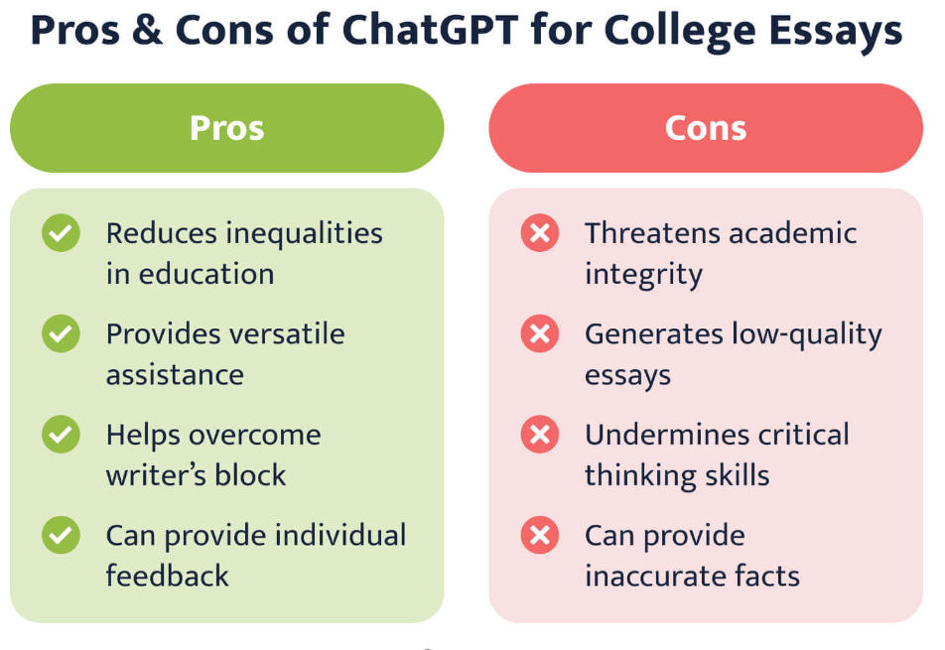
Ograniczenia ChatGPT
Nieomylność: Może generować odpowiedzi błędne lub nieprecyzyjne.
Brak aktualności: Nie zna wydarzeń po dacie swojego treningu.
Przekonujący błąd: Czasem tworzy błędne odpowiedzi, które brzmią wiarygodnie.
Etyka: Może być wykorzystywany do generowania fake newsów lub dezinformacji.

Slide 22
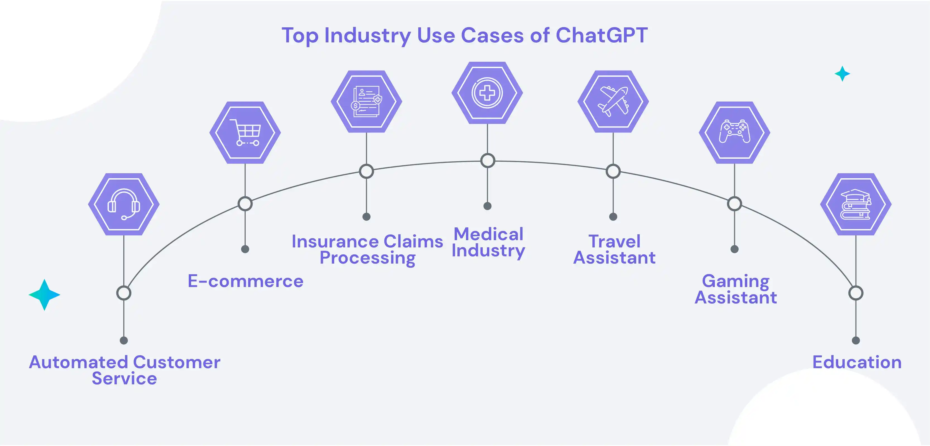
Praktyczne zastosowania ChatGPT
Kreatywne pisanie: Tworzenie wierszy, opowiadań, piosenek.
Edukacja: Wyjaśnianie trudnych tematów w prosty sposób.
Pomoc w pracy: Pisanie e-maili, podsumowań spotkań.
Fun fact: ChatGPT pisał przemówienia polityków i pomagał w pisaniu scenariuszy filmowych!

Slide 23
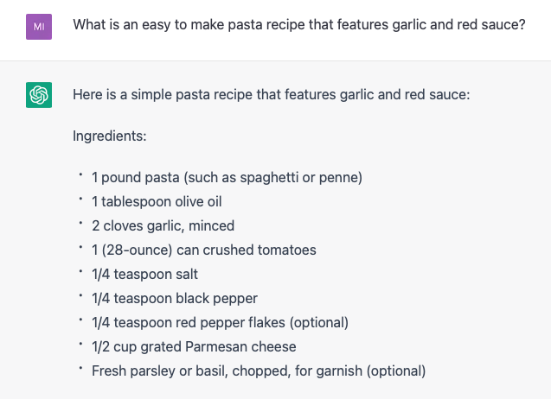
Nietypowe zastosowania LLM
Tworzenie chatbotów do obsługi klienta (np. w firmach gazowych).
Generowanie przepisów kulinarnych na podstawie kilku składników.
Tworzenie unikalnych wierszy lub opowiadań na żądanie.
Fun fact: LLM mogą wygenerować dialog w stylu Szekspira albo scenariusz science-fiction!

Slide 24
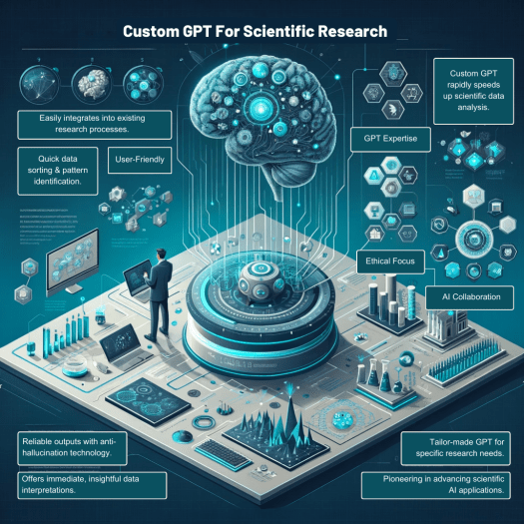
LLM w badaniach naukowych
Analiza danych eksperymentalnych w dziedzinach takich jak chemia gazów.
Tworzenie podsumowań literatury naukowej.
Generowanie hipotez badawczych na podstawie istniejących danych.
Przykład: Model może pomóc znaleźć trendy w badaniach dotyczących emisji gazów cieplarnianych.

Slide 25
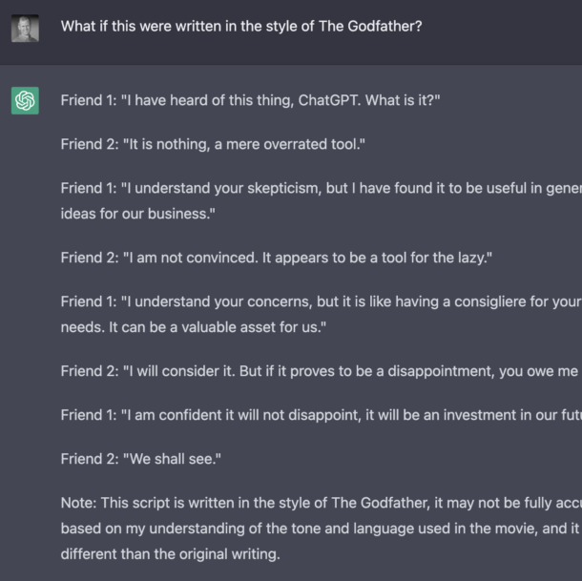
Kreatywne eksperymenty z LLM
Pisanie piosenek lub scenariuszy filmowych.
Generowanie pytań do quizów edukacyjnych.
Symulowanie stylu pisania znanych autorów, np. Sienkiewicza.
Fun fact: Istnieją strony internetowe, na których można zamówić poemat wygenerowany przez AI.

Slide 26
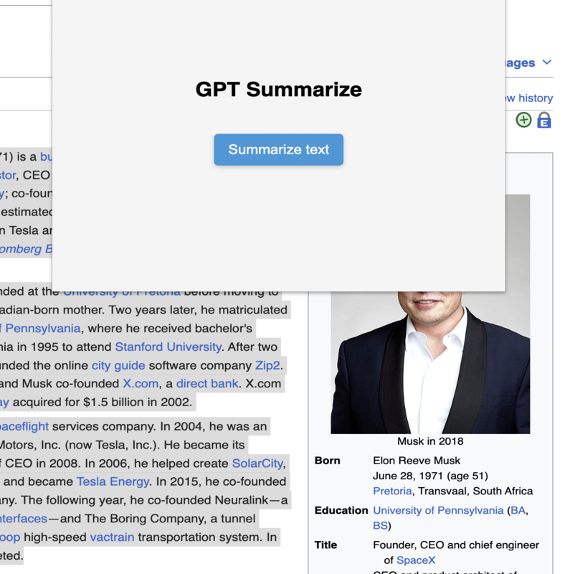
LLM w codziennym życiu
Personalizacja treści, np. reklamy lub sugestie zakupowe.
Pomoc w nauce języków obcych.
Tworzenie podsumowań artykułów i dokumentów.
Przykład: LLM może streścić raport naukowy w 3 zdaniach.

Slide 27
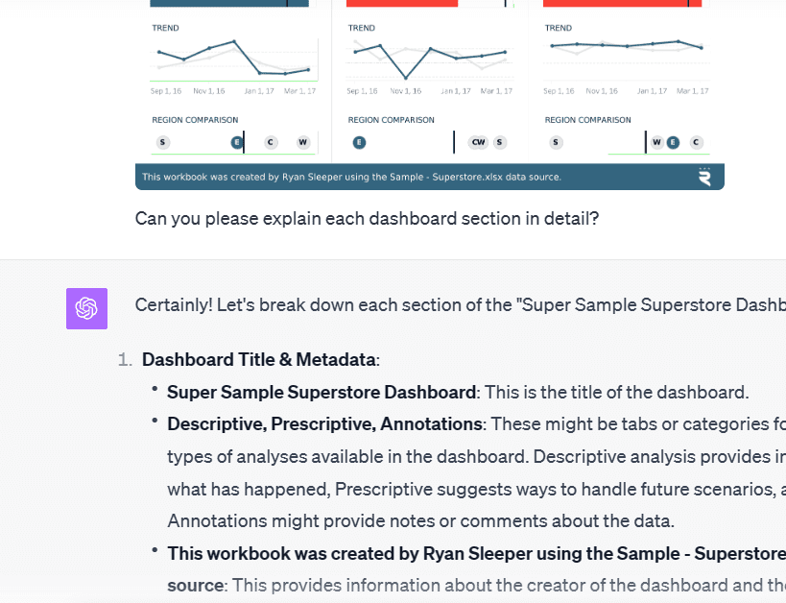
Wykorzystanie w branży gazowej
Tworzenie raportów i prognoz rynkowych dotyczących cen gazu.
Analiza dokumentów technicznych dotyczących gazów ziemnych.
Modelowanie procesów związanych z magazynowaniem i transportem gazu.
Przykład: Automatyczne generowanie raportu o emisji metanu.

Slide 28
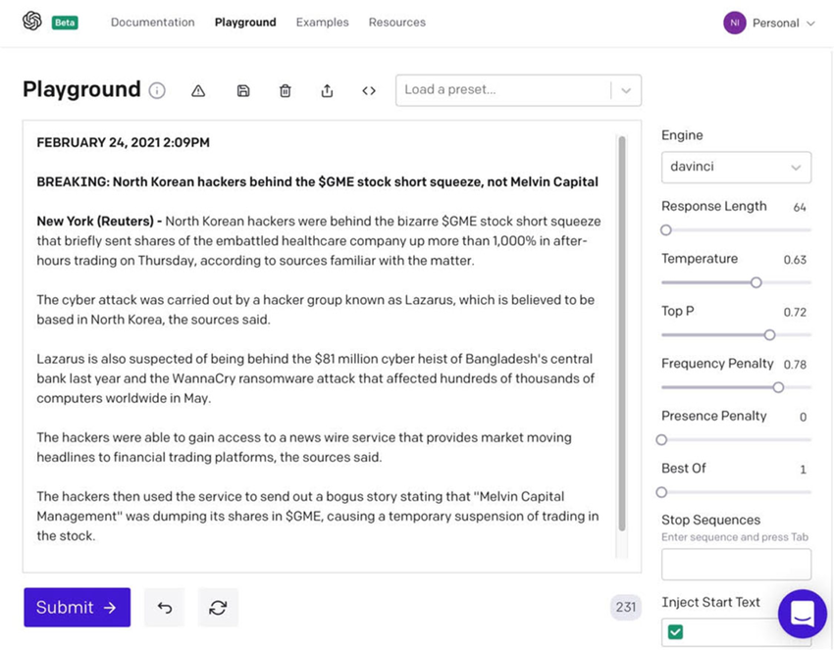
Etyczne wyzwania LLM
Generowanie fake newsów lub dezinformacji.
Użycie modeli do niewłaściwych celów (np. w cyberprzestępczości).
Możliwość naruszenia prywatności (uczenie na danych bez zgody).
Przykład: LLM może stworzyć fałszywe informacje, które wydają się wiarygodne.

Slide 29
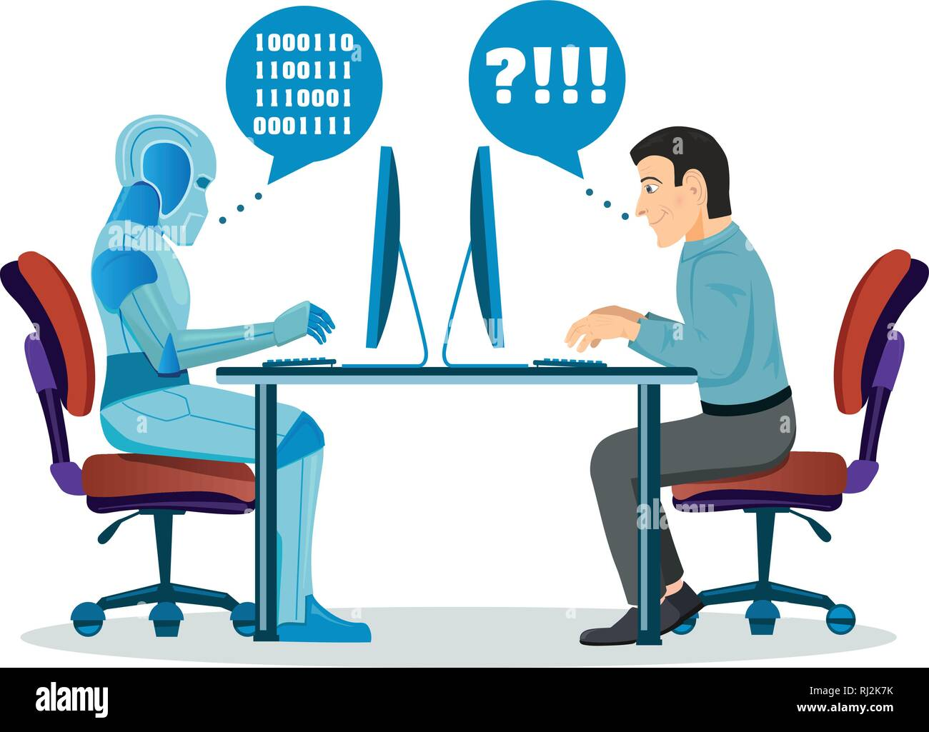
Automatyzacja a rynek pracy
Automatyzacja może zastąpić niektóre stanowiska pracy (np. copywriterzy, analitycy).
Wyzwanie: Znalezienie nowych zastosowań dla ludzi w erze automatyzacji.
Fun fact: LLM mogą napisać tekst reklamowy szybciej niż człowiek, ale potrzebują nadzoru.

Slide 30
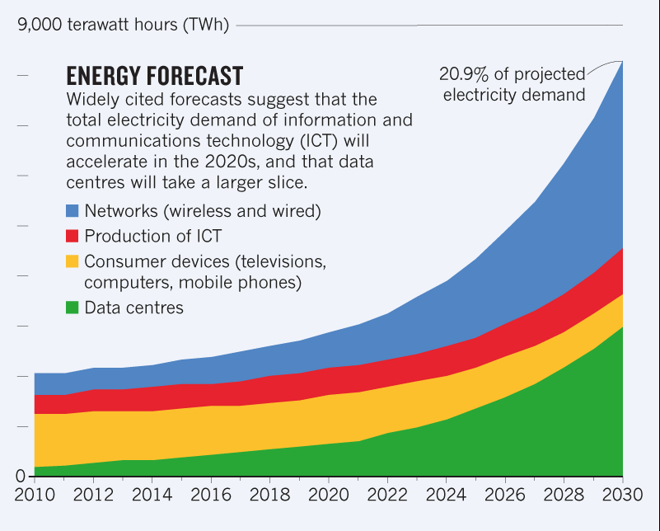
Problemy z treningiem LLM
Wymagania obliczeniowe: Trenowanie LLM zużywa ogromne ilości energii.
Koszty: Trenowanie największych modeli może kosztować miliony dolarów.
Problemy środowiskowe: Wysokie emisje CO₂ związane z użyciem superkomputerów.

Slide 31
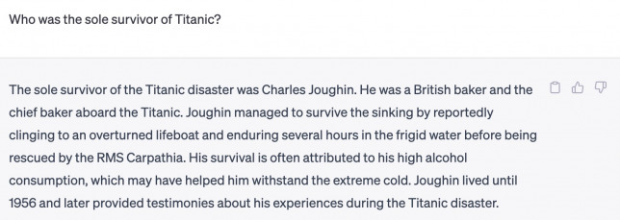
Ograniczenia technologiczne
Modele mają ograniczoną wiedzę, zależną od daty zakończenia treningu.
Błędy w generowanych odpowiedziach, szczególnie w przypadku złożonych pytań.
Fun fact: ChatGPT nie „rozumie” pytań – operuje na wzorcach statystycznych.

Slide 32

Jak sprostać wyzwaniom?
Wdrażanie zasad etycznych dla użytkowników i twórców LLM.
Transparentność: Informowanie o możliwościach i ograniczeniach modeli.
Rozwój energooszczędnych technologii AI.
Przykład: Firmy wprowadzają narzędzia weryfikujące odpowiedzi generowane przez AI.

Slide 33
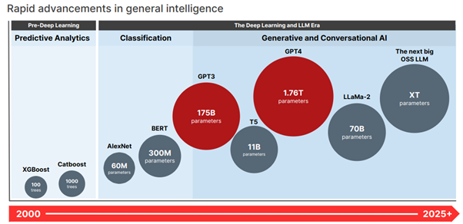
W jakim kierunku rozwijają się LLM?
Większe i bardziej wydajne modele: Redukcja kosztów i zużycia energii.
Modele specjalizowane: AI dostosowane do konkretnych dziedzin, np. medycyny, przemysłu gazowego.
Interaktywność: Lepsza adaptacja do kontekstu użytkownika i bardziej dynamiczne odpowiedzi.
Przykład: Modele przewidujące zjawiska w chemii gazów.

Slide 34
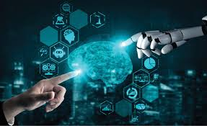
LLM a edukacja i nauka
Szybsze uczenie: Generowanie streszczeń i materiałów dydaktycznych.
Wirtualni nauczyciele: AI jako pomoc w nauce, personalizacja treści.
Pomoc w badaniach: Tworzenie hipotez i analiza danych.
Przykład: Wirtualny asystent naukowy wyjaśniający trudne koncepcje chemiczne.

Slide 35
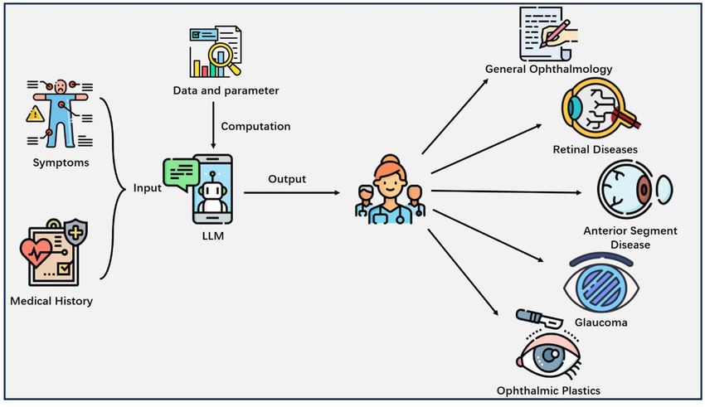
Wpływ na różne branże
Medycyna: Diagnoza chorób na podstawie opisów.
Przemysł: Optymalizacja procesów technologicznych (np. przetwarzanie gazu ziemnego).
Rozrywka: Tworzenie treści, np. filmów i gier.
Przykład: Symulacje wirtualne oparte na danych z LLM.

Slide 36
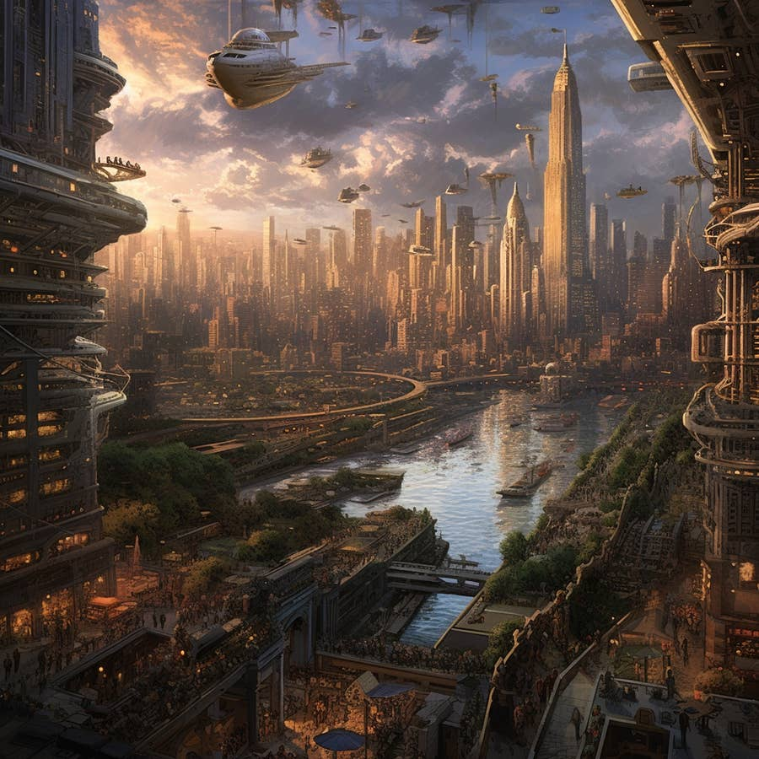
Wyobraźnia a rzeczywistość
Możliwości: Czy AI może być świadome? (Obecnie – nie).
Wpływ kulturowy: AI zmienia sposób, w jaki ludzie piszą, uczą się i pracują.
Fun fact: LLM inspirowały pisarzy science-fiction do tworzenia nowych historii.
Przestroga: Warto kontrolować rozwój AI, aby uniknąć nieetycznych zastosowań.

Slide 37
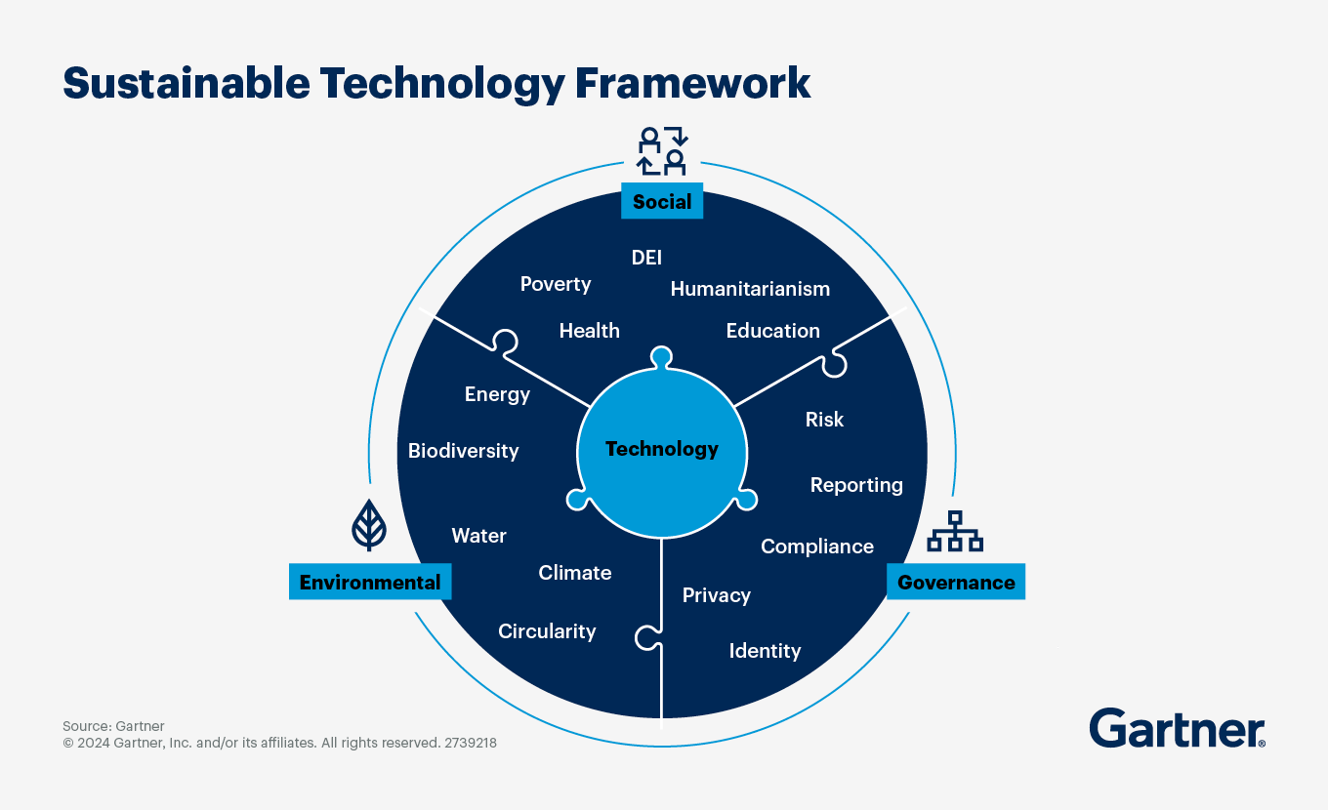
Wyzwania przyszłości
Regulacje: Tworzenie przepisów kontrolujących rozwój i wykorzystanie AI.
Etyka: Czy AI powinno zastępować ludzi w decyzjach?
Zrównoważony rozwój: Redukcja wpływu na środowisko naturalne.
Przykład: Firmy opracowują AI, które są bardziej energooszczędne.

Slide 38
Jak wysłać projekt?
Na dwa adresy mailowe, w tytule proszę wpisać:
`PW Projekt Szeregi Czasowe – Imię Nazwisko`
luke.kozarski@gmail.com
01034575@pw.edu.pl

Slide 39
Zadania
Na podstawie zestawu danych (wybranego lub poniższego):
https://datahub.io/core/global-temp
Zaproponuj model, który najlepiej przewidzi 10 kolejnych wartości.

